Slide 1
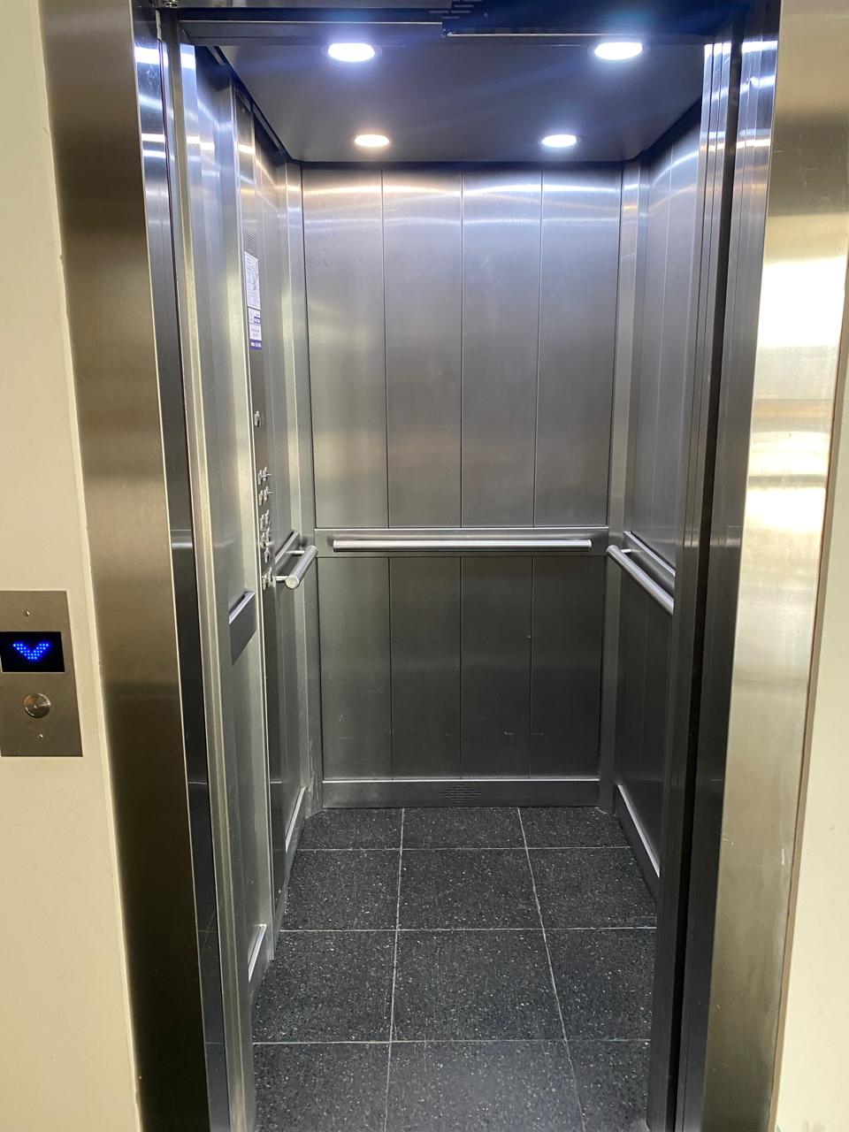
Universidad Nacional de Córdoba
Facultad de Ciencias Exactas Físicas y Naturales
Cátedra Higiene y Seguridad
ASCENSORES Y MONTACARGAS

Slide 2
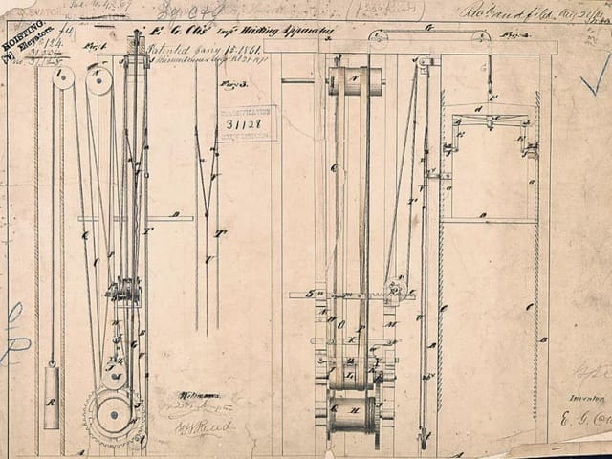
Ascensores - Antecedentes
En 1850 aparecen los primeros ascensores a vapor e hidráulicos
En 1853 se inventa el primer ascensor del mundo, seguro para personas, ideado por Elisha Graves Otis.
En 1857, en Nueva York se instala el primer ascensor para pasajero.
En 1880 Werner von Siemens introdujo el motor eléctrico en las construcción de ascensores.

Slide 3
Definiciones – Diferenciación
Ascensor: Dispositivo de elevación vertical diseñado con el propósito de desplazar tanto individuos como artículos entre los distintos niveles de un edificio o estructura. Está compuesto por componentes mecánicos, eléctricos y electrónicos que operan de manera coordinada para ponerlo en funcionamiento.
Diferenciación: Ascensor Desplaza personas
Montacargas Desplaza artículos (paquetes, vehículos, etc.)

Slide 4
Normativa
Norma IRAM 3681 – 1 NM 207 MERCOSUR
Ascensores eléctricos de pasajeros – Seguridad para la construcción e instalación.
Norma IRAM 3681 – 4
Guías para cabinas y contrapesos de ascensores de pasajeros y montacargas.
Ordenanza Nº 10741
Circulaciones mecánicas de uso público – Municipalidad de la Ciudad de Córdoba.
Ordenanza Nº 10950 de la Municipalidad de Córdoba
Conservación y adecuación a la seguridad, higiene y confort de los medios de circulación mecánica estacionaria – Municipalidad de la Ciudad de Córdoba
Ley de Higiene y Seguridad en el Trabajo Nº19587 y decretos reglamentarios.
Capítulo 15 – Artículo 137

Slide 5
ASCENSORES
CLASIFICACIÓN
Según sistema de Impulsión
ELÉCTRICOS
HIDRÁULICO
Motor eléctrico
Equipo Hidráulico
Usos
Grandes recorridos
Alto tráfico
Amplitud de velocidades
0,5 m/seg. 8 m/seg. – 10 m/seg.
Grandes capacidades
Menor consumo de energía
Usos
Recorridos cortos: 15 a 20 m
Tráfico: baja densidad
Velocidad: 0,63 m/seg.
1 m/seg. (válvula motorizada)
Mayor consumo de energía
Reducción de espacio foso,
Pasadizo, sala de máquinas

Slide 6
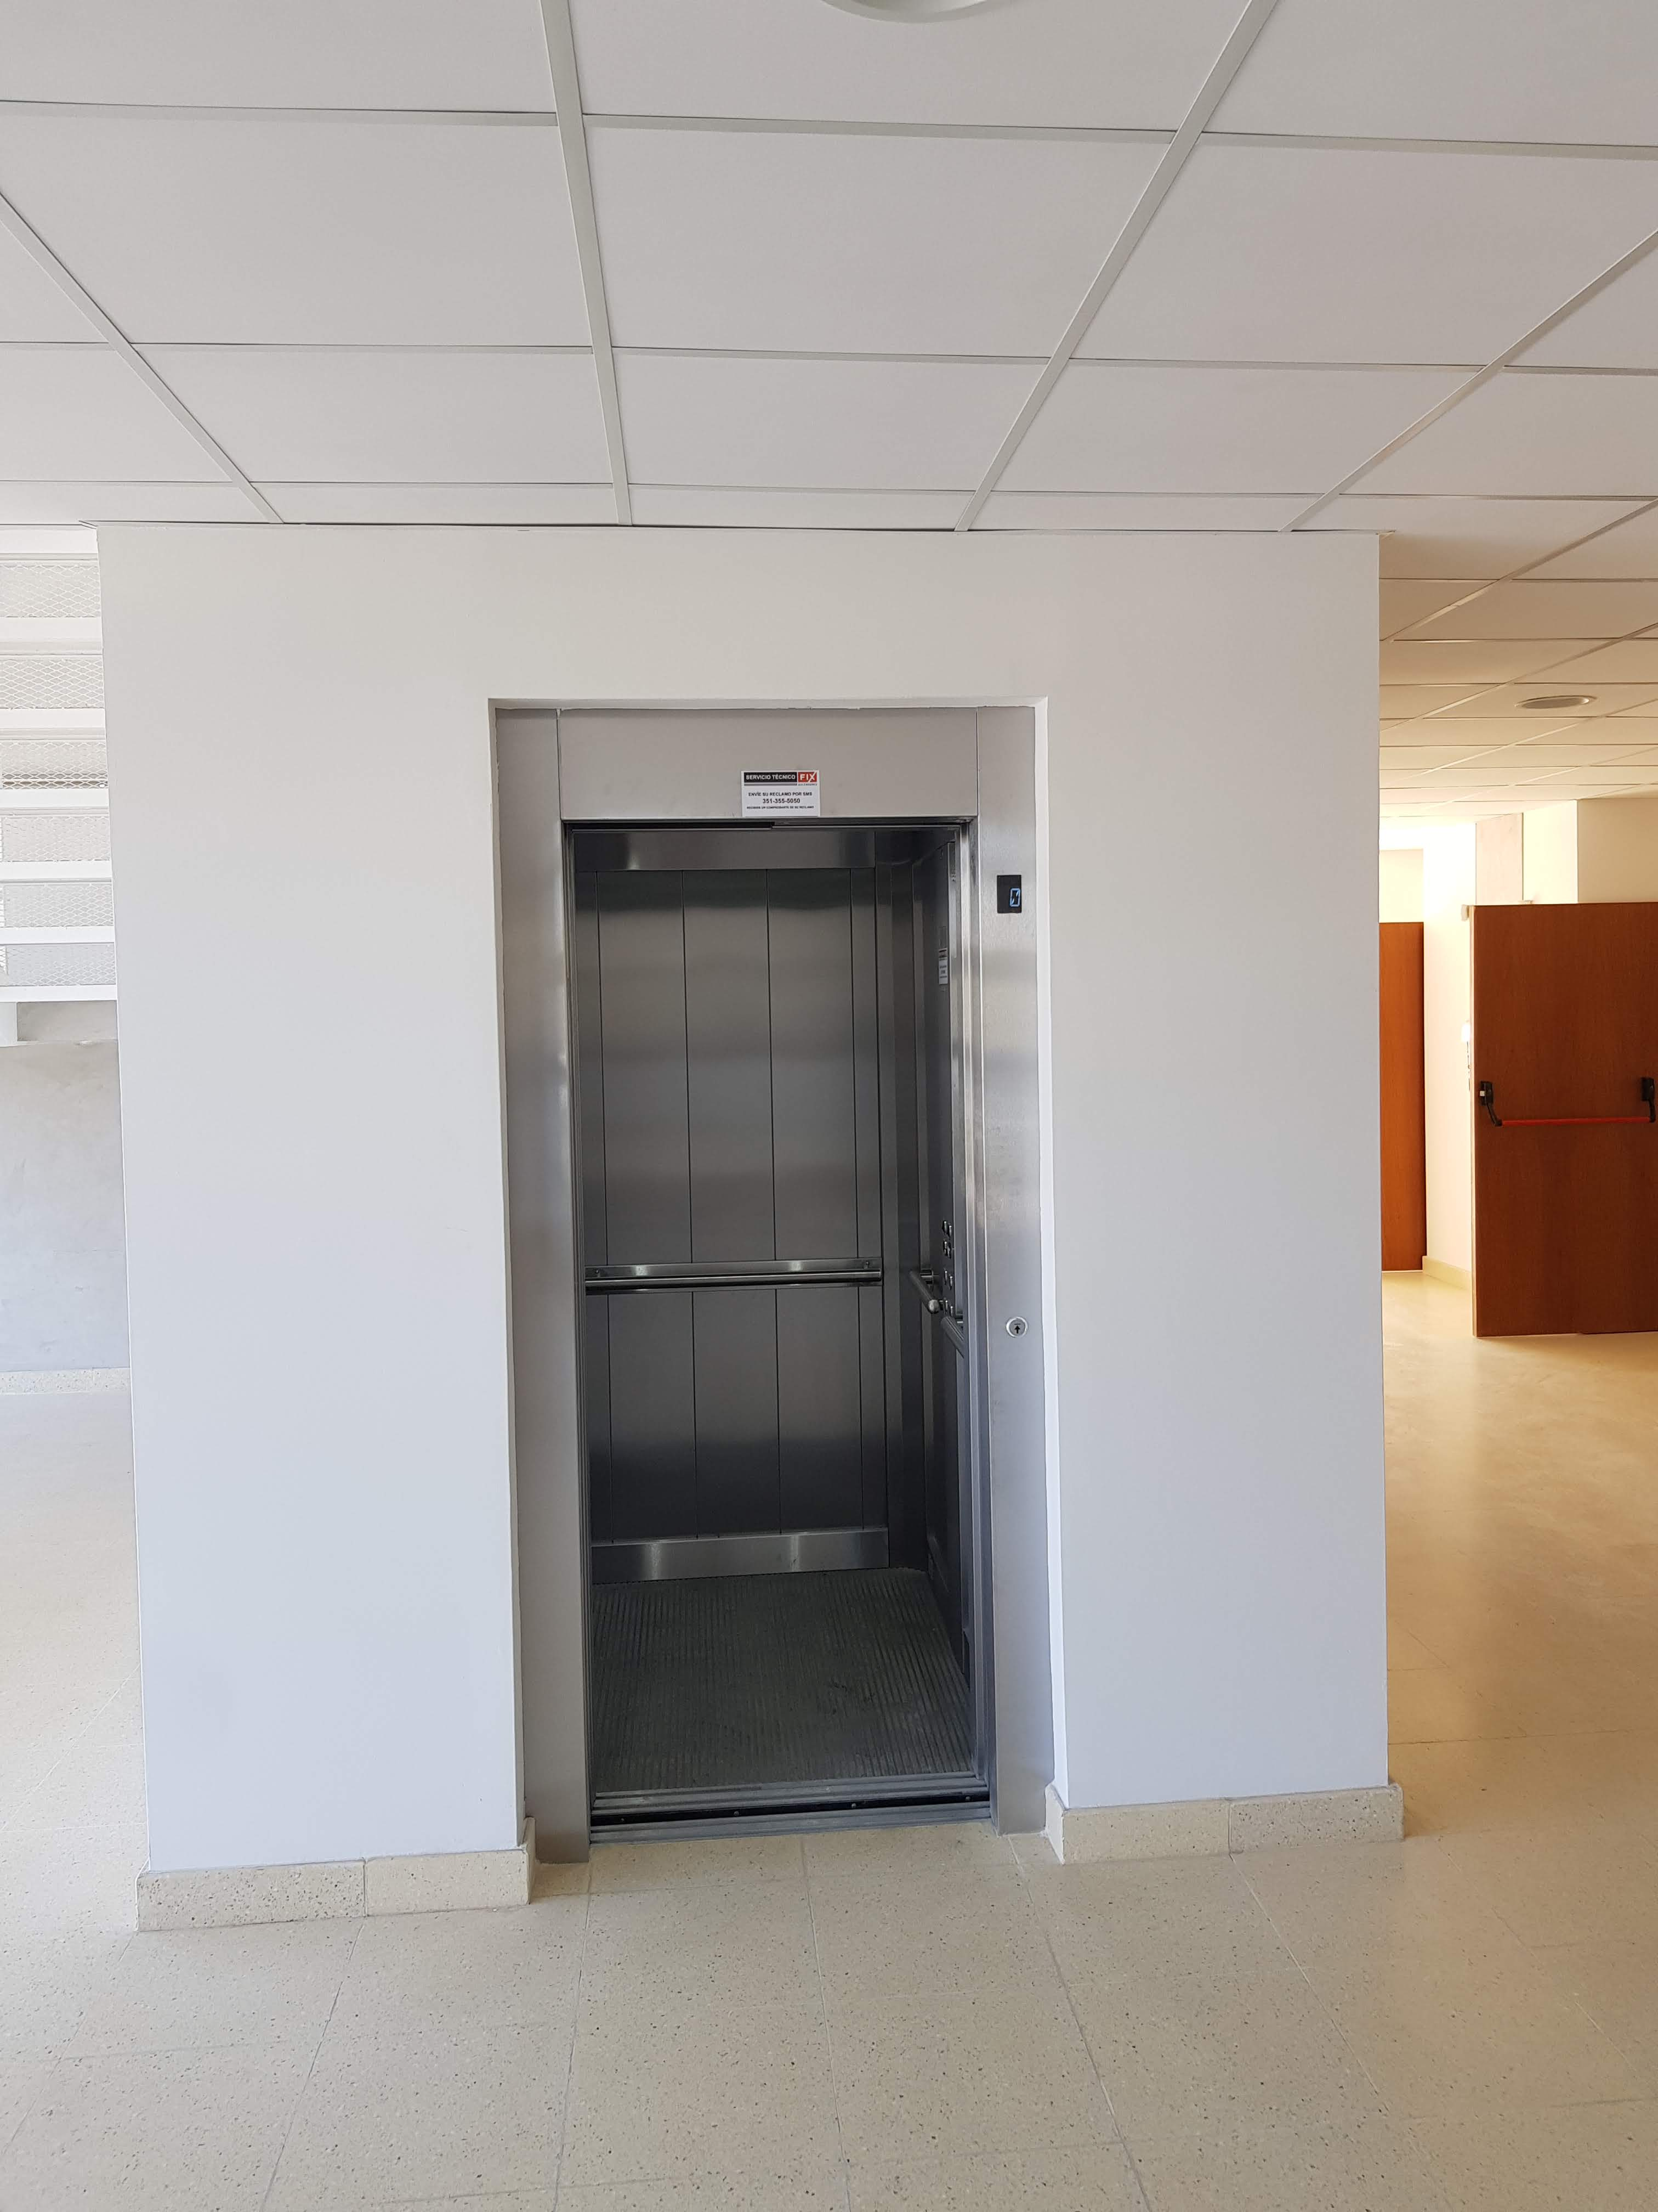
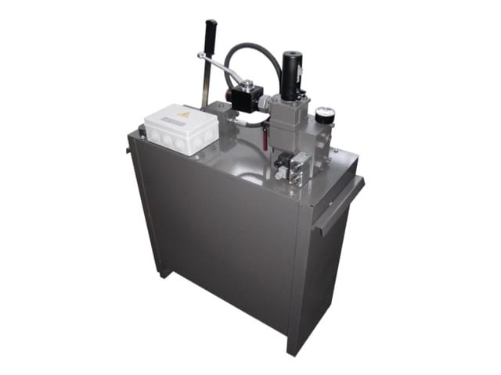
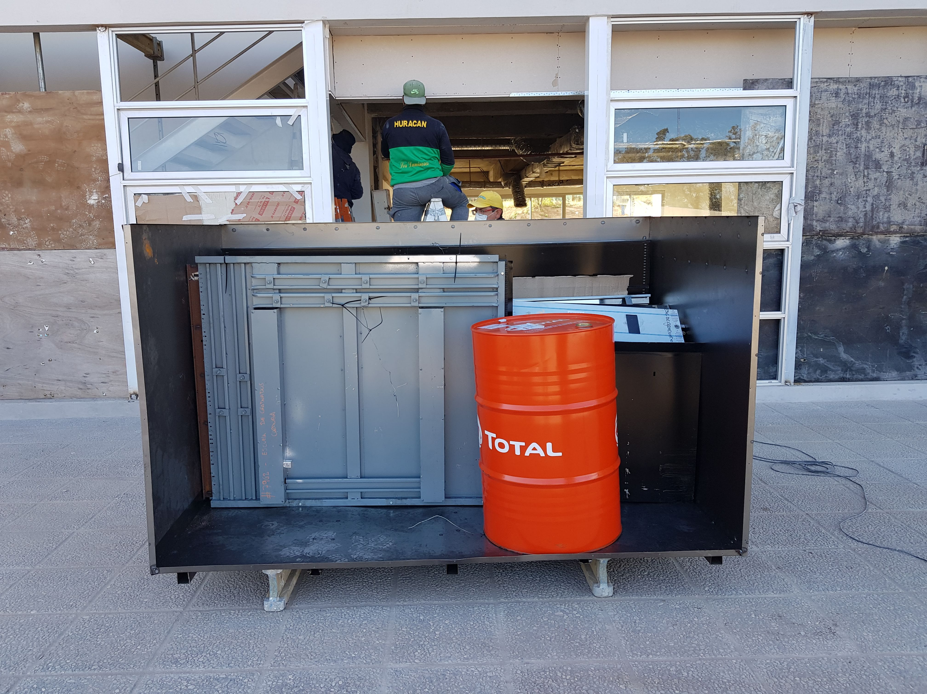
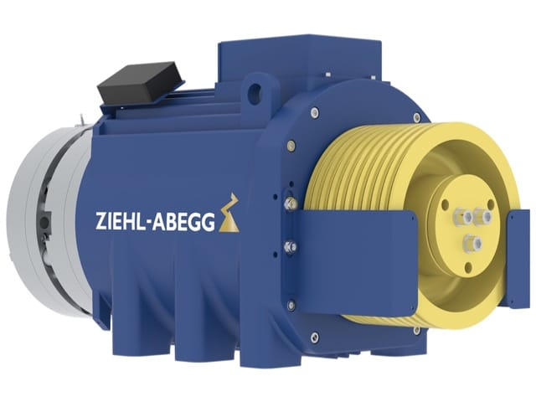
Ascensor electromecánico
Ascensor hidráulico

Slide 7
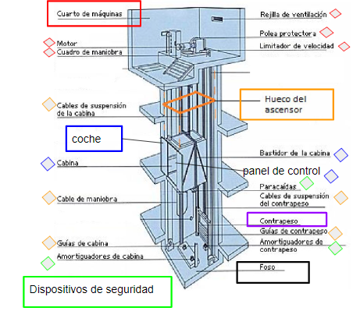
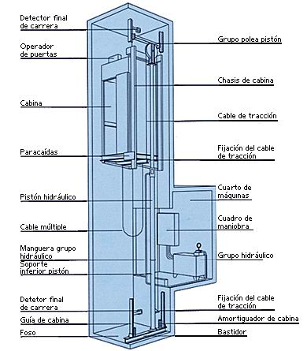
Ascensor electromecánico
Ascensor hidráulico
Válvula en la cabeza del pistón
Sist. de cuñas

Slide 8
Ordenanza 10950/05
Establece funciones/obligaciones para:
Autoridad de aplicación
Instrumentar un Registro permanente de las instalaciones sujetas a la Ordenanza.
Otorgar habilitación las instalaciones
Verificar el cumplimiento de las condiciones de seguridad
Clausura de las instalaciones
Propietario de las instalaciones
Mantener en perfecto estado de conservación, edilicio y electromecánico
Disponer de servicio de Mantenimiento y asistencia técnica
Contratar seguro de Responsabilidad Civil

Slide 9
Ordenanza 10950/05
Establece funciones/obligaciones para:
Conservador de las instalaciones
Servicio de Mantenimiento y Asistencia técnica
Guardia Técnica y de Emergencia las 24 horas
Interrupción del servicio
Representante técnico del conservador
Revisión inicial
Certificado de Aptitud Técnica
Mantenimiento

Slide 10
Mantenimiento de Ascensores
. REVISIONES
MENSUALES
Cabina
Alarma
Arranque
Puertas
Nivelación
TRIMESTRALES
Frenos
Limpieza foso
Motores
Limpieza sala de máquinas
SEMESTRALES
Luz de emergencia
Rieles y cables
Puertas de cabinas
Cuadros y protecciones eléctricas
ANUALES
Fijación contrapeso
Limpieza cabezal
Tensión y estado cables y poleas
Fijación de cabina
Limitador de capacidad
Paracaídas

Slide 11
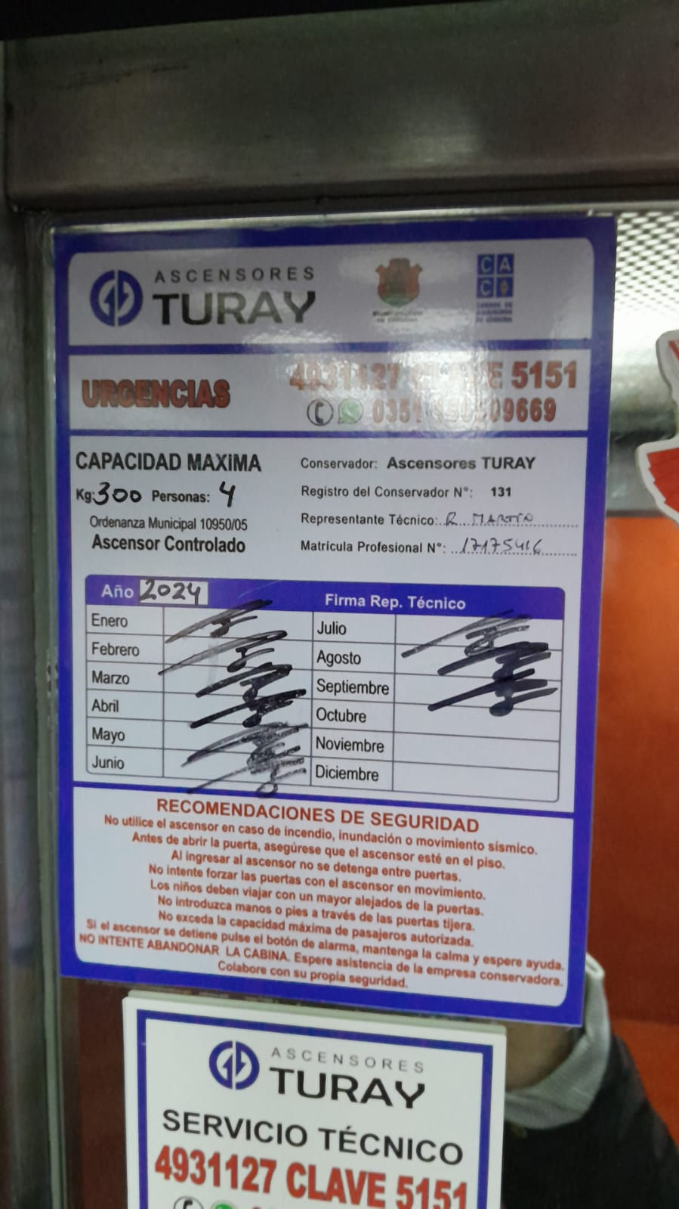
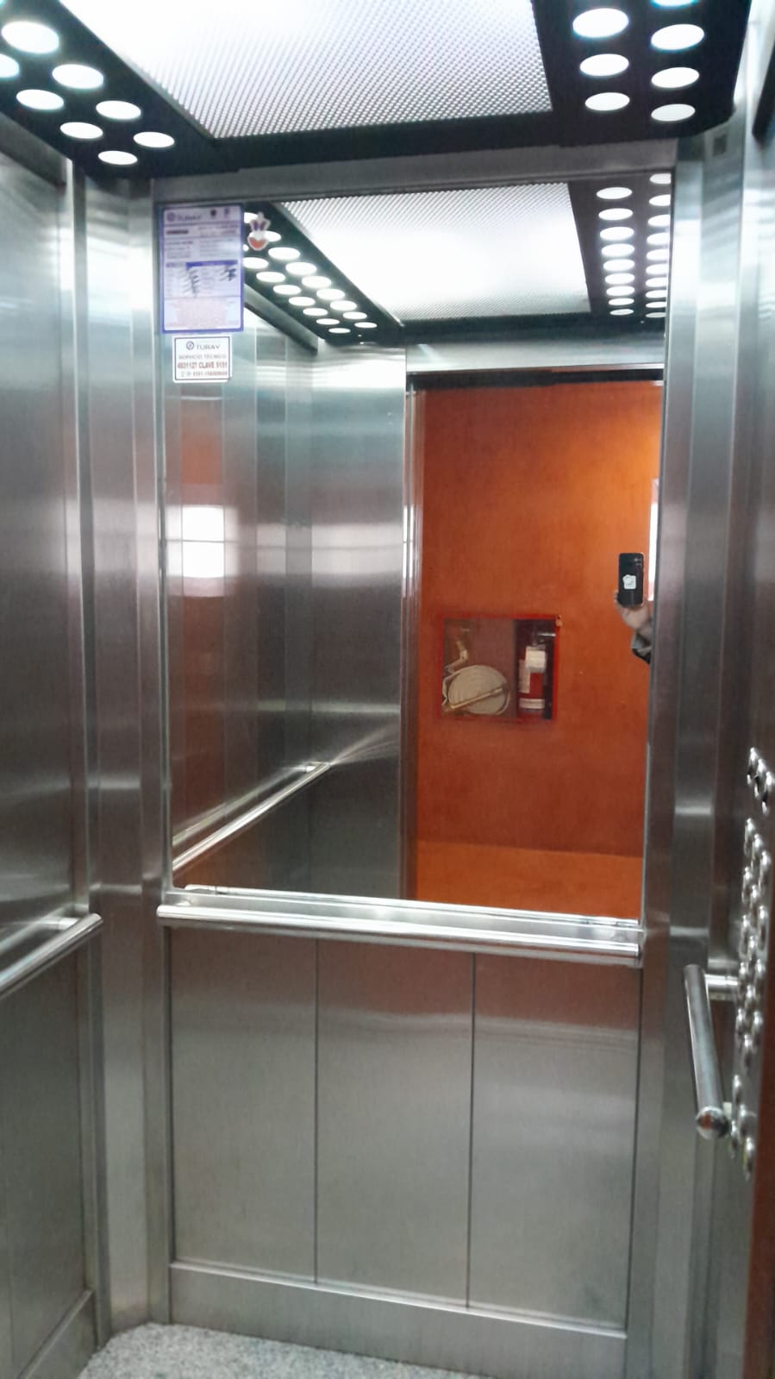
Calcomanía mantenimiento obligatoria
Rótulo con instrucciones para casos de emergencias.
Rótulo visible que indique la carga nominal en Kg. como así también el número de personas correspondiente.
Nombre del Representante Técnico con matrícula habilitante.
Asentar en libro de Inspección el estado general de las instalaciones, observaciones y novedades pertinentes a la seguridad de las mismas y de registrar la vigencia de Certificación de Aptitud Técnica.
Colocación de espejos en cabina, recomendable.

Slide 12
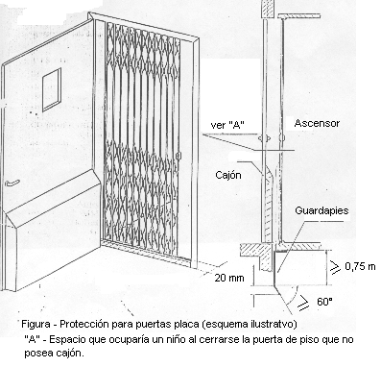
a) Separación entre puertas de cabina y rellano:
Cuando la separación entre puertas enfrentadas de cabina v de rellano sea mayor que 0,12 mts. (esta separación se entiende entre pianos materializados que comprenden la totalidad de los paños de las puertas) deberá implementarse algún dispositivo que materialmente reduzca esta distancia a un valor menor o igual que 0,12 mts., y cuyas características serán definitivas en el Decreto Reglamentario de la presente Ordenanza.
Queda prohibida cualquier variación que amplíe dicha medida.

Slide 13
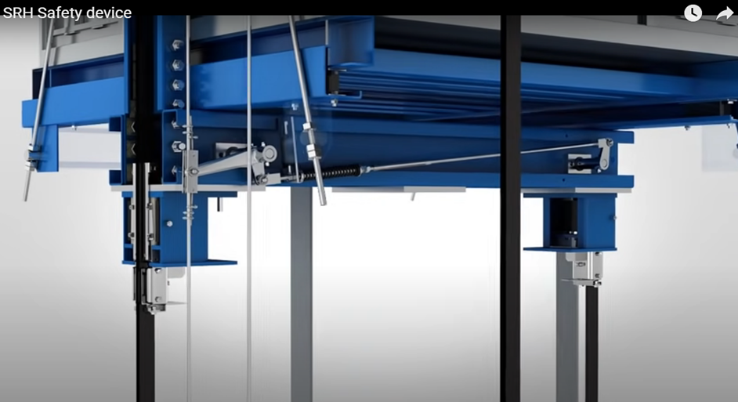
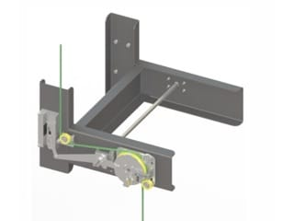
Dispositivos de seguridad
. SENSORES DE PUERTAS: 1 en puerta interior y 1 en puerta exterior
. PARACAÍDAS: Palancas, que al saltar el limitador de velocidad, activan una caja de cuña que detiene la caída o velocidad excesiva de la cabina. La cuña traba la polea reguladora y eso frena la cabina sobre las guías del ascensor.
. LIMITADOR DE CARGAS: Dispositivo adicional que evita que se utilice el ascensor si se supera la carga máxima permitida
. LÍMITES DE RECORRIDO: En cada extremo del recorrido se deberá colocar un interruptor de límite el cual, al ser accionado por la cabina, reducirá su velocidad y parará automáticamente en los pisos terminales

Slide 14
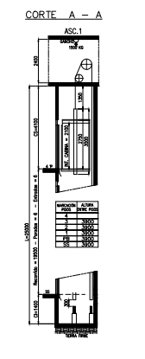
Dispositivos de seguridad
. LIMITADOR DE VELOCIDAD: Superada la velocidad nominal de activa el limitador de velocidad
. AMORTIGUADORES : Reducen el impacto

Slide 15
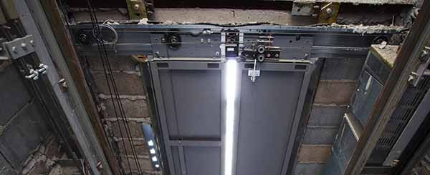
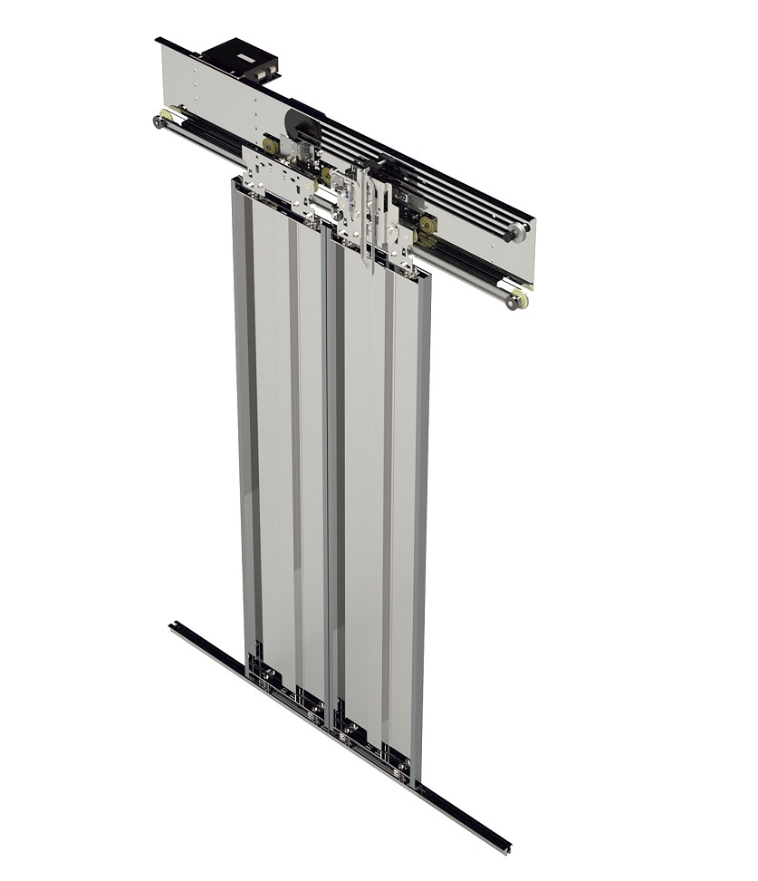
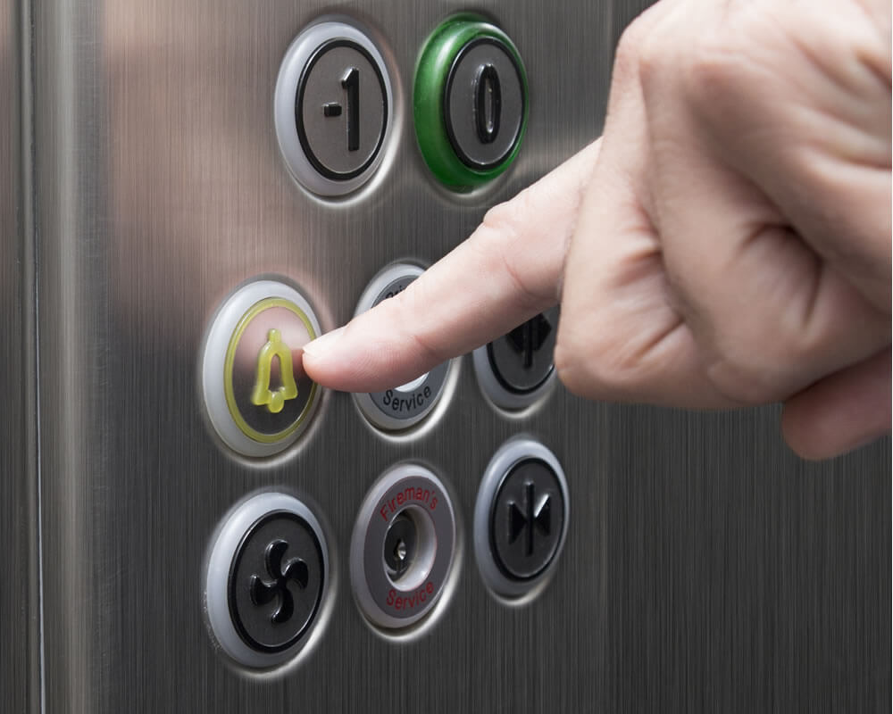
Dispositivos de seguridad
. OPERADOR DE PUERTAS:
Abre y cierra las puertas cuando se llega al piso solicitado
Evita el cierre de las puertas si hay un objeto atrapado
. BOTÓN DE ALARMA Y COMUNICACIÓN:
Pedir ayuda en caso de emergencia
Poder contactar al personal de mantenimiento o servicio de emergencia

Slide 16
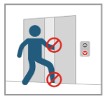
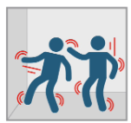

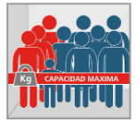
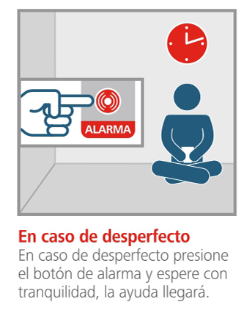
Recomendaciones en el uso de ascensores
No interferir con el cierre automático de las puertas
No forzar la apertura de las puertas.
Mantener objetos alejados de las puertas
Evita saltar o hacer movimientos bruscos dentro del ascensor, sin importar si está detenido o en movimiento.
No intentar salir de la caja de ascensor ante un detenimiento del mismo porque se puede desbloquear. Comunicarse con personal calificado (apretar botón de alarma)
Respetar la capacidad máxima.
En caso de incendio no utilizar el ascensor

Slide 17
MONTACARGAS
DISEÑADOS PARA TRANSPORTE DE MERCADERÍAS – OTRAS CARGAS PESADAS COMO AUTOMÓVILES
(Sólo pueden trasladar personas si cuentan con todos los dispositivos de seguridad para ascensores)
Usos
Diseñados principalmente para la manipulación de carga
Tienden a moverse a velocidades más lentas que los ascensores, ya que su enfoque principal es la manipulación segura de la carga. Los movimientos suelen ser más bruscos debido a la naturaleza de las cargas pesadas que transportan
Usos
Están equipados con características de seguridad específicas para la carga, como estabilidad mejorada y controles que permiten al operador posicionar la carga de manera segura
Se utilizan principalmente en almacenes, fábricas, centros de distribución y sitios de construcción

Slide 18
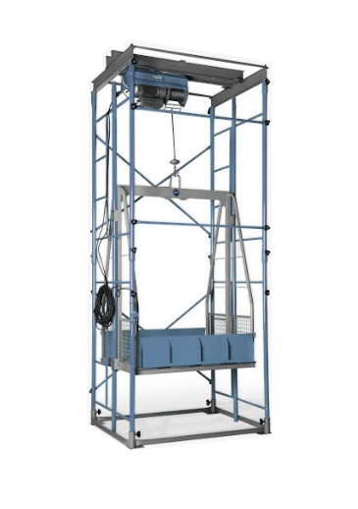
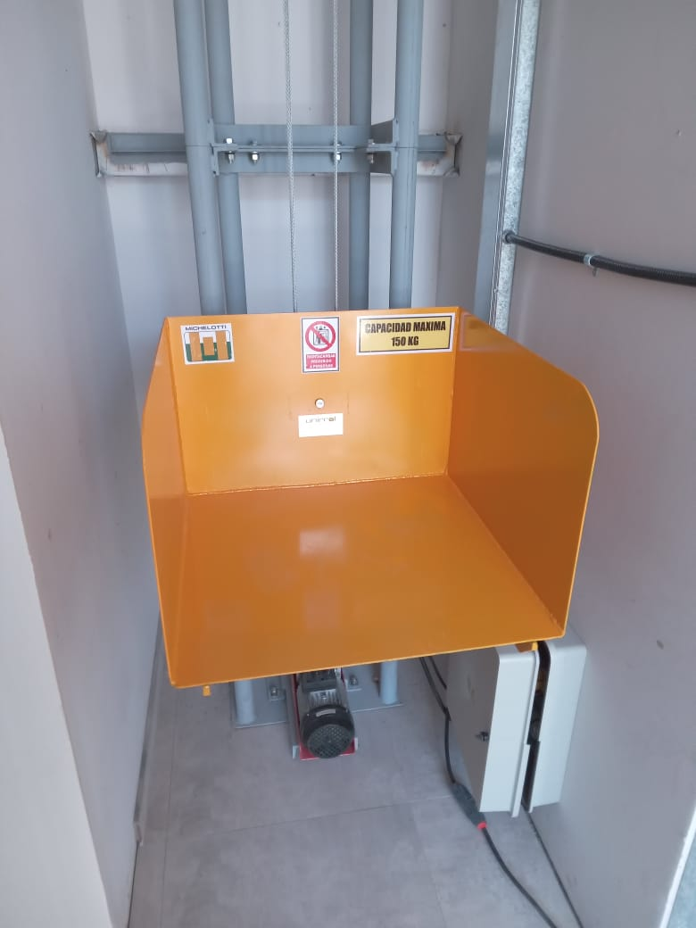
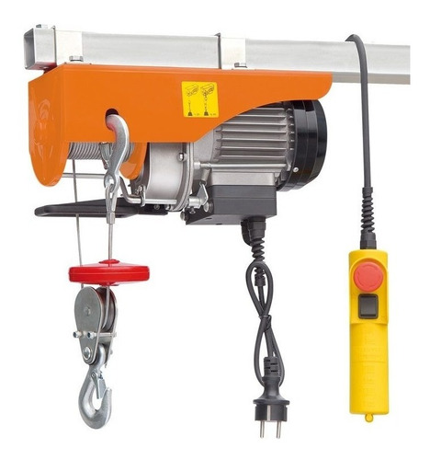
Cargas medias
Cargas livianas

Slide 19
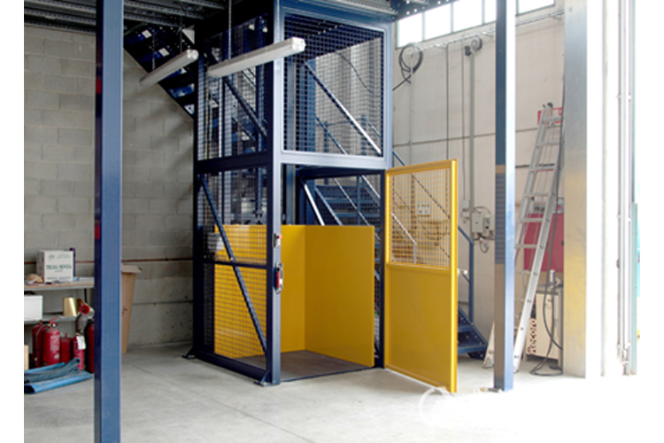
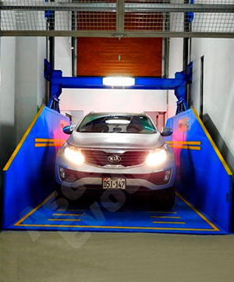
Cargas pesadas
MONTACARGAS - DEPÓSITO
MONTAVEHÍCULOS

Slide 20
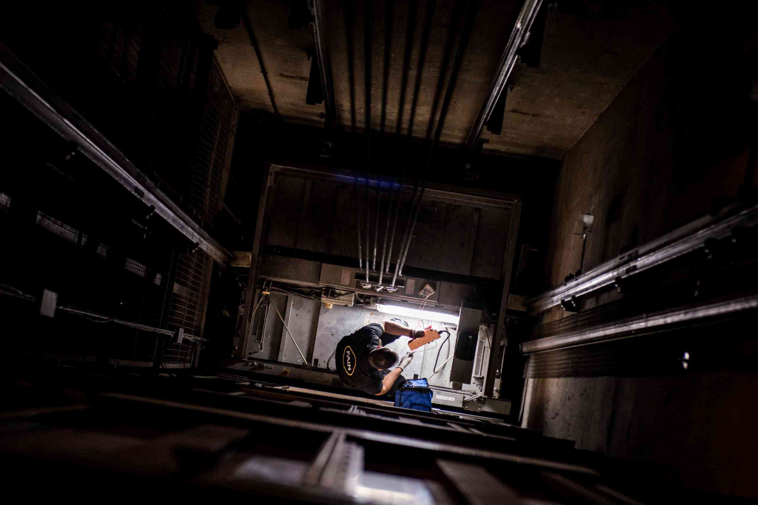
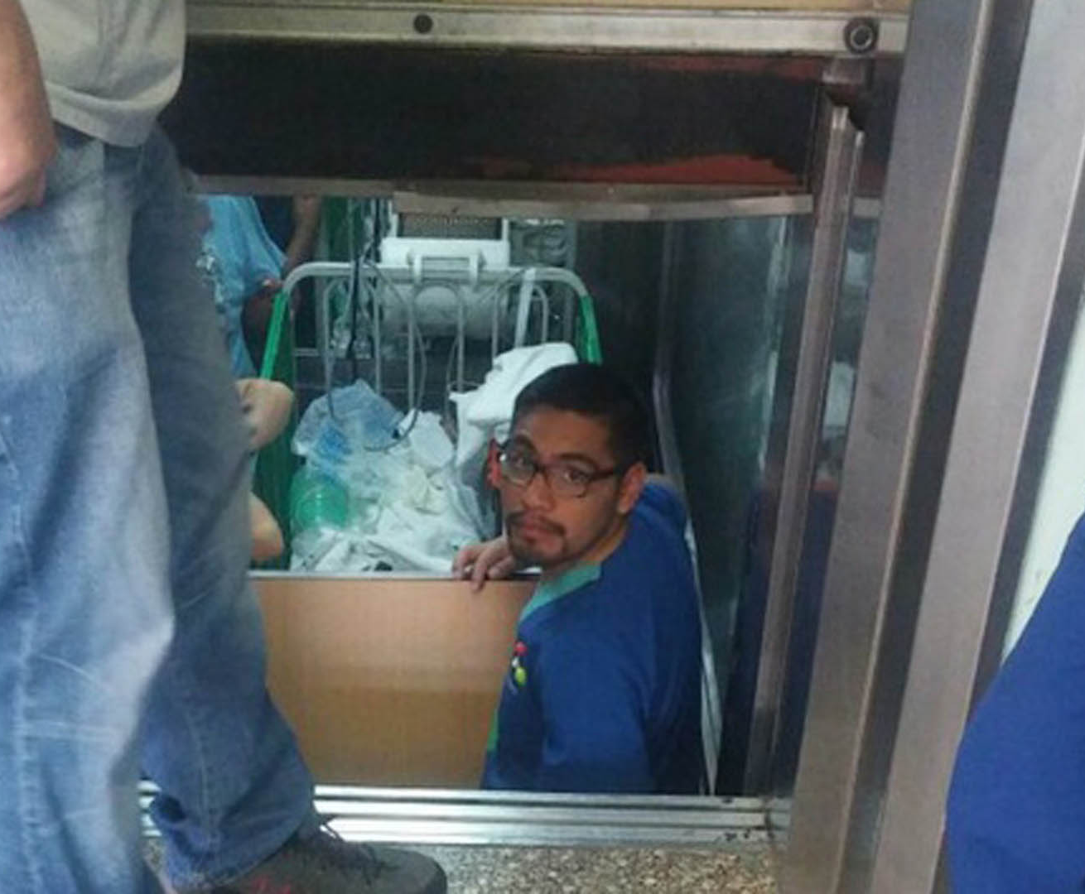
Riesgos
Desplome de la estructura o de la plataforma de elevación
Caídas de altura
Atrapamientos
Riesgos eléctricos
Caída de objetos
Caídas a nivel

Slide 21
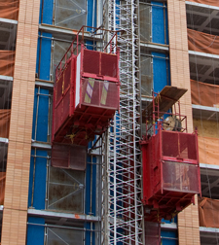
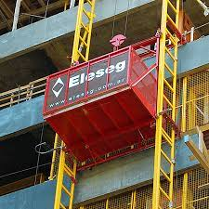
Medidas de seguridad
Los montacargas se pueden instalar en huecos de la construcción o en torres afuera, unidas a la edificación o independientes.
No se construyen para transportar con seguridad a los trabajadores y se debe prohibir que el personal sea transportado en las jaulas de los montacargas (principalmente no tienen seguridad en las puertas).
La estructura se debe construir con un factor de seguridad capaz de resistir la máxima carga posible, incluyendo aquella debida al viento.
Todos los montacargas deben estar protegidos en el piso principal de carga con una reja que corra vertical u horizontalmente y en todos los demás pisos con rejas corredizas que se corran a mano y tengan la altura suficiente para impedir que cualquiera se asome al hueco.
Mantener limpias las plataformas, libres de materiales y escombros.
Techo resistente
Se debe realizar una Inspección de cables semanal. No se podrán utilizar cuando los cables estén rotos en más de un 10 % del total de los alambres de acero en un tramo de 30 cm. de largo, cuando los alambres del extremo de los cables estén gastados en más de un 60% de su superficie original o cuando, al inspeccionarlo superficialmente, se vean señales de corrosión.

